Slide 1







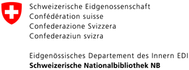








Praxis-Update RDA DACH
Vertretungen der Öffentlichen Bibliotheken

Slide 2
Teil 2.1
RDA DACH
Sprache und Begriffe

Slide 3
Teil 2.1 Sprache und Begriffe
Inhalt
  Original RDA Toolkit - RDA Toolkit - RDA DACH
  Verwendung des inklusiven oder
  Bestimmter/unbestimmter Artikel
  Links zu Elementbeschreibungen
  Gendersensible Sprache in RDA DACH
  Terminologie
  Elemente
  Beziehungskennzeichnungen

Slide 4
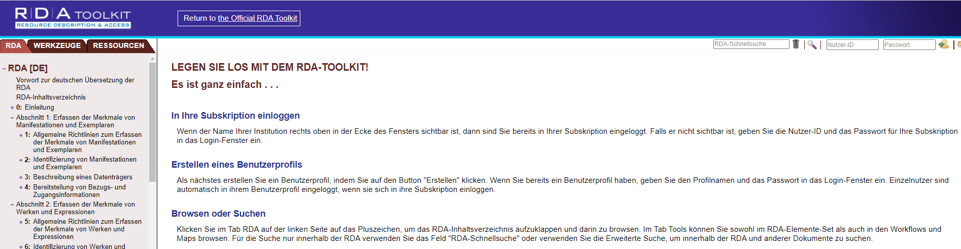
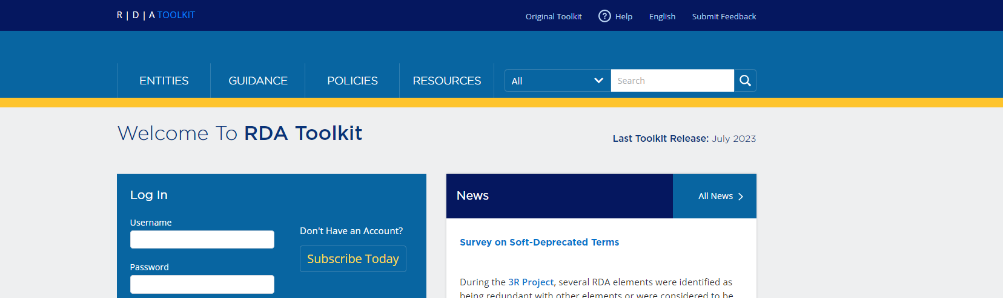
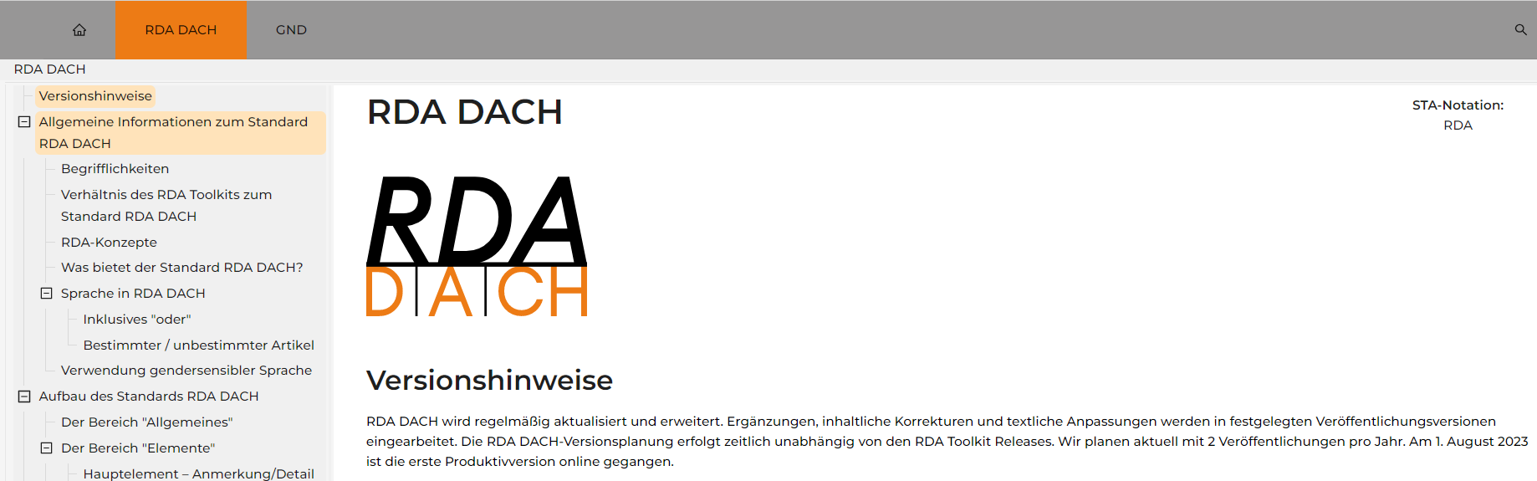
1. Original RDA Toolkit - RDA Toolkit - RDA DACH
Verwendeter Begriff | Was ist gemeint?
Original RDA Toolkit | Das ursprüngliche RDA Toolkit, das in deutschsprachiger Übersetzung ab 2015 im DACH-Raum angewendet wurde.
RDA Toolkit | Das neue englischsprachige Toolkit, auch als offizielles RDA Toolkit bezeichnet.
RDA DACH | Der vorliegende Standard für die Erschließung nach RDA im deutschsprachigen Raum, im Fließtext auch als Standard RDA DACH bezeichnet.
https://original.rdatoolkit.org/
abgerufen am 15.08.2023
https://access.rdatoolkit.org/
abgerufen am 15.08.2023
https://sta.dnb.de/doc/RDA
abgerufen am 15.08.2023
Notes:
Um die unterschiedlichen Quellen für RDA auseinanderzuhalten, werden folgende Bezeichnungen verwendet:
Bezieht man sich auf das ursprüngliche deutschsprachige RDA Toolkit, das ab 2015 im DACH-Raum angewendet wurde, wird der Begriff "Original RDA Toolkit" verwendet.
Ist das neue englischsprachige Toolkit gemeint, ist die Bezeichnung "RDA Toolkit" oder auch "offizielles RDA Toolkit".
Der für uns jetzt auf der Dokumentationsplattform des Standardisierungsausschusses vorliegende Standard heißt "RDA DACH", Im Fließtext wird es auch als "… Standard RDA DACH" bezeichnet.

Slide 5
2. Verwendung des inklusiven oder
Im Standard RDA DACH wird in Formulierungen das inklusive oder verwendet. Damit wird die Möglichkeit und/oder ausgedrückt.
Element | Definition
Paralleltitel | Ein Haupttitel in einer anderen Sprache oder einer anderen Schrift.
Erscheinungsdatum | Ein Zeitraum, in dem eine veröffentlichte Manifestation veröffentlicht, freigeschaltet oder herausgegeben wird.
Notes:
Im Standard RDA DACH wird in Formulierungen das inklusive oder verwendet. Damit wird die Möglichkeit und/oder ausgedrückt. Beim Beispiel Paralleltitel bedeutet das oder, dass der Haupttitel in einer anderen Sprache oder einer anderen Schrift vorliegen, aber auch beides gleichzeitig zutreffen kann. Beim Beispiel Erscheinungsdatum bedeutet das oder, dass die Ressource zu einem bestimmten Datum entweder veröffentlicht, freigeschaltet oder herausgegeben worden sein kann, genauso gut können auch zwei oder drei der genannten Aktionen im gleichen Zeitraum stattgefunden haben. Sie schließen sich nicht gegenseitig aus.
An einigen Textstellen in RDA DACH wurde jedoch auch "und/oder" geschrieben. Diese Textstellen können noch bereinigt und mit dem inklusiven "oder" formuliert werden.

Slide 6
3. Bestimmter/unbestimmter Artikel
in Elementnamen: unbestimmter Artikel
in Definitionen: unbestimmter Artikel
im Text: je nach Sachverhalt und Sprachgefühl werden bestimmte oder unbestimmte Artikel verwendet
Elementname | Definition | Textauszug
Titel eines Werks | Eine Bezeichnung für ein Werk in natürlicher Sprache und Ausdrucksweise, die beim normalen Sprechen und Schreiben verwendet wird. | "Wenn Sie einen Titel eines Werks erfassen ..." "... gelten sinngemäß auch bei der Erfassung der Titel von Werken ..."
Notes:
So wie im offiziellen RDA Toolkit werden auch bei der deutschen Übersetzung der Elementnamen und der Definitionen unbestimmte Artikel verwendet. Dies war auch schon im Original RDA Toolkit weitgehend umgesetzt worden, jedoch noch nicht bei allen Elementen. Dies wurde jetzt konsequent nachgeholt, soweit es sprachlich möglich war.
In den erklärenden Texten und auch Überschriften in den Element- und Ressourcentypbeschreibungen sowie den Allgemeines-Texten ist dies nicht immer durchgehalten, sondern variiert je nach Sachverhalt und Sprachgefühl.
Im Beispiel sehen Sie die Verwendung des unbestimmten Artikels beim Elementnamen und in der Definition. Im Fließtext der Elementbeschreibung wird jedoch an dieser Stelle der bestimmte Artikel verwendet.
----------
Zitate siehe: Titel eines Werks https://sta.dnb.de/doc/RDA-E-W005

Slide 7
4. Links zu Elementbeschreibungen
Die Bezeichnung eines Links zu einer Elementbeschreibung ist nicht immer grammatikalisch angepasst worden, sondern steht im Fließtext häufig in der Nominativ-Form des Elementnamens.
Dies ist kein Fehler, sondern hat technische Gründe, damit die Links maschinell eingefügt werden konnten.
"Wenn das Symbol/Zeichen in einem Titel vorkommt, können Sie bei Bedarf weitere Formen als Abweichender Titel einer Manifestation erfassen."
Notes:
Die Bezeichnung eines Links zu einer Elementbeschreibung ist nicht immer grammatikalisch angepasst worden, sondern steht im Fließtext häufig in der Nominativ-Form des Elementnamens.
Dies ist kein Fehler, sondern hat technische Gründe, damit die Links maschinell eingefügt werden konnten.
Bei diesem Beispiel müsste es grammatikalisch korrekt heißen"… als Abweichenden Titel einer Manifestation erfassen" heißen. Die Textstellen werden zukünftig noch bereinigt.
----------
Zitat siehe: Allgemeines/Übertragen https://sta.dnb.de/doc/RDA-A-UEBER#Erfassung-von-Symbolen-und-anderen-Zeichen

Slide 8
5. Gendersensible Sprache in RDA DACH
Im Standard RDA DACH wird zur Zeit noch keine gendersensible Sprache verwendet. Die Beziehungskennzeichnungen werden im generischen Maskulinum angezeigt, in den Beispielen häufig weiblich/männlich.
Geplant ist zukünftig eine gendersensible Darstellung mit alternativen Formen inkl. einer genderneutralen Form.
Bitte beachten Sie bei der Katalogisierung auch immer die verbundspezifischen Regelungen.
generisches Maskulinum | weiblich/männlich | genderneutral
Verfasser | Verfasserin/Verfasser | Verfassende
Notes:
Im Standard RDA DACH wird zur Zeit noch keine gendersensible Sprache verwendet. Die Beziehungskennzeichnungen werden im generischen Maskulinum angezeigt, in den Beispielen häufig weiblich/männlich.
Geplant ist zukünftig eine gendersensible Darstellung mit alternativen Formen inkl. einer genderneutralen Form.
Aktuell finden Sie im Standard RDA DACH eine Mischform zwischen diesen drei Möglichkeiten. Es wurde darauf verzichtet, dies vor der Veröffentlichung des 1. Releases noch einmal zu überarbeiten. Hier wird noch nach einer Lösung gesucht, die allen Anforderungen gerecht wird. Dies wurde in die Nacharbeiten verschoben.
Welche Formen in den jeweiligen Katalogen angezeigt werden, ist Entscheidung des jeweiligen (Verbund-)Katalogs. Bitte beachten Sie bei der Katalogisierung auch immer die verbundspezifischen Regelungen bzw. die spezifischen Anzeigelösungen in den Katalogen.

Slide 9
6. Terminologie (1)
Funktionale Anforderungen (Bedürfnisse der Benutzenden)
Wie bisher gibt es die Anforderungen/Ziele
  Finden
  Identifizieren
  Auswählen
  Zugang erhalten
ergänzt wurde:
  Entdecken
  "Entitäten anhand der zwischen ihnen bestehenden Beziehungen zu entdecken und die Zusammenhänge zwischen mehreren Entitäten zu verstehen"
NEU
Notes:
Die funktionalen Anforderungen an Metadaten, die nach RDA erstellt werden, sind wie bisher "Finden, Identifizieren, Auswählen, Zugang erhalten".
Neu hinzugekommen ist die Anforderung "Entdecken". Mit dieser Anforderung soll es den Benutzenden ermöglicht werden, Entitäten anhand der zwischen ihnen bestehenden Beziehungen zu entdecken und die Zusammenhänge zwischen mehreren Entitäten zu verstehen.
----------
Zitat siehe: Allgemeines/Grundlegendes zu RDA https://sta.dnb.de/doc/RDA-A-GRUND#Funktionale-Anforderungen-Bedurfnisse-der-Benutzenden

Slide 10
6. Terminologie (2)
Zwei Ausprägungen des Übertragens
Das Übertragen ist eine besondere Form der Erfassung. Es werden jetzt zwei Ausprägungen des Übertragens unterschieden:
  Zeichengenaues Übertragen (basic transcription)
  Es werden keinerlei Anpassungen vorgenommen. Dies kommt üblicherweise bei Fremddatenübernahme oder automatisch erzeugten Metadaten (z. B. durch OCR-Verfahren) zur Anwendung.
  Normalisierendes Übertragen (normalized transcription)
  Standard beim intellektuellen Katalogisieren:
  Es werden bestimmte Anpassungen vorgenommen, um eine nutzerfreundliche, gut lesbare Darstellung sowie eine Einheitlichkeit bei bestimmten Aspekten zu erreichen,
  z. B. Anpassung von Groß-/Kleinschreibung an die geltende Rechtschreibung.
Notes:
Das Übertragen ist ein besondere Form der Erfassung. Im offiziellen RDA Toolkit werden zwei unterschiedliche Ausprägungen des Übertragens definiert:
"basic transcription" und "normalized transcription".
Diese Begriffe wurden übersetzt mit "zeichengenaues Übertragen" und "normalisierendes Übertragen".
Beim zeichengenauen Übertragen werden keinerlei Anpassungen vorgenommen, z. B. bei automatisch erzeugten Metadaten aus OCR-Verfahren oder Fremddatenübernahmen, die unbearbeitet bleiben.
Das normalisierende Übertragen, bei dem bestimmte Anpassungen vorgenommen werden, um eine nutzerfreundliche, gut lesbare und einheitliche Darstellung zu erreichen, ist der Standard beim intellektuellen Katalogisieren. Z. B. werden Anpassungen bei der Groß- und Kleinschreibung an die geltende Rechtschreibung vorgenommen. Das ist die Ausprägung des Übertragens, wie Sie sie bereits kennen.
Hintergrund:
Elemente, die übertragen werden, sind wie bisher alle Arten von Titeln und Titelzusätzen, Verantwortlichkeitsangaben, alle Bestandteile des Ausgabevermerks, Erscheinungs-, Vertriebs-, Herstellungs-, Entstehungsorte sowie
Verlags-, Vertriebs-, Hersteller-, Erzeugernamen (Elemente der Manifestationsebene).
Nicht übertragen, sondern erfasst werden z. B. Identifikatoren der Manifestation, Datumselemente (z. B. Erscheinungsdatum) oder Zählungen innerhalb einer Reihe. Die Elemente der Werk- und Expressionsebene werden nicht im eigentlichen Sinne übertragen, sondern gemäß bestimmter Regeln erfasst.
Vgl.: Allgemeines/Übertragen https://sta.dnb.de/doc/RDA-A-UEBER

Slide 11
6. Terminologie (3)
Hierarchie der Elemente in RDA DACH
Viele Elemente stehen in einem hierarchischen Verhältnis zueinander. Diese hierarchische Struktur und das Verhältnis der Elemente zueinander wurde weitgehend aus dem offiziellen RDA Toolkit übernommen, für RDA DACH aber etwas vereinfacht.
Begriff | Erklärung
Superelement / Subelement | Ein Superelement besteht aus mehreren Subelementen, z. B. Veröffentlichungsangabe mit den Subelementen Erscheinungsort, Verlagsname, Erscheinungsdatum.
übergeordnetes / untergeordnetes Element | Untergeordnete Elemente sind nicht Bestandteil des übergeordneten Elements, sondern sind spezifischere Formen des übergeordneten Elements, z. B. Haupttitel = spezifische Form eines Titels einer Manifestation
verwandtes Element | Verwandte Elemente sind gleichrangig und haben einen Bezug zueinander, z. B. Haupttitel und Paralleltitel.
Notes:
Viele Elemente stehen in einem hierarchischen Verhältnis zueinander. Diese hierarchische Struktur und das Verhältnis der Elemente untereinander wurde weitgehend aus dem offiziellen RDA Toolkit übernommen, für RDA DACH aber etwas vereinfacht.
Eine hierarchische Struktur gab es auch schon im Original RDA Toolkit. Neu ist die Unterscheidung in Super- und Subelemente, über- und untergeordnete Elemente sowie verwandte Elemente.
Superelemente sind Elemente, die aus mehreren Subelementen bestehen, z. B. die Veröffentlichungsangabe, die aus den Subelementen Erscheinungsort, Verlagsname und Erscheinungsdatum besteht. Zu den Subelementen gehören auch noch Paralleler Erscheinungsort und Paralleler Verlagsname. Die Veröffentlichungsangabe wird erfasst, indem die Subelemente erfasst werden. Weitere Beispiele sind der Hochschulschriftenvermerk oder die Gesamttitelangabe.
Über- und untergeordnete Elemente stehen ebenfalls in einem hierarchischen Verhältnis zueinander. Untergeordnete Elemente sind jedoch nicht Bestandteil des jeweiligen übergeordneten Elements, sondern sind spezifischere Formen des übergeordneten Elements. Z. B. hat das übergeordnete Element Titel einer Manifestation verschiedene untergeordnete Elemente wie Haupttitel, Paralleltitel, Titelzusatz, Titel einer Reihe und weitere.
Verwandte Elemente, wie z. B. Haupttitel und Paralleltitel oder Titelzusatz und Paralleler Titelzusatz, sind gleichrangig und haben einen Bezug zueinander.

Slide 12
6. Terminologie (4)
Hierarchie der Elemente in RDA DACH
Erfassungsregeln in den Superelementen und den übergeordneten Elementen gelten jeweils für alle zugeordneten Elemente. In den zugeordneten Elementen werden dann ggf. noch spezifische Erfassungsregeln angegeben.
Hierarchie | Beispiel
Superelement | Veröffentlichungsangabe 
Subelemente zur Veröffentlichungsangabe | Erscheinungsort, Verlagsname, Erscheinungsdatum, paralleler Erscheinungsort, paralleler Verlagsname
Übergeordnetes Element | Titel einer Manifestation 
Untergeordnete Elemente | Haupttitel, Paralleltitel, Titelzusatz (und weitere)
Verwandte Elemente | Haupttitel ⭤ Paralleltitel
Notes:
Die Erfassungsregeln in den Superelementen und den übergeordneten Elementen gelten jeweils für alle zugeordneten Elemente. In den zugeordneten Elementen werden dann noch spezifische Erfassungsregeln angegeben.
In der jeweiligen Elementbeschreibung finden Sie Angaben zur Hierarchie im Kopf bei "Beziehungen zu anderen Elementen". [ Ggf. Link bei Veröffentlichungsangabe oder Titel einer Manifestation zur Veranschaulichung öffnen]
Beispiel:
Das Superelement Veröffentlichungsgabe, besteht aus den Subelementen Erscheinungsort, Verlagsname und Erscheinungsdatum (weitere sind Paralleler Erscheinungsort und Paralleler Verlagsname). Das Superelement wird selbst nicht erfasst, sondern durch die Erfassung der Subelemente dargestellt.
Anderes Beispiel: Der Hochschulschriftenvermerk als Superelement besteht aus den Subelementen Charakter einer Hochschulschrift, Grad-verleihende Institution und Jahr, in dem ein akademischer Grad verliehen wurde.
Beispiel für ein übergeordnetes Element ist der Titel einer Manifestation. Die untergeordneten Elemente Haupttitel, Paralleltitel, Titelzusatz und weitere sind jedoch nicht Bestandteil des übergeordneten Elements, sondern sie sind spezifischere Formen des übergeordneten Elements.
Elemente und parallele Elemente wie z. B. Haupttitel und Paralleltitel sind zueinander verwandte Elemente, in Bezug auf das übergeordnete Element (hier Titel einer Manifestation) sind sie gleichrangig untergeordnet.
Ein anderes Beispiel für verwandte Elemente: Erscheinungsort und Paralleler Erscheinungsort.

Slide 13
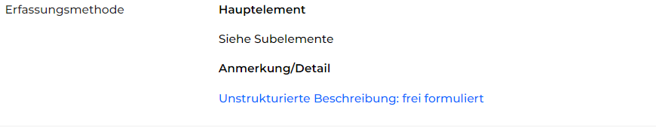
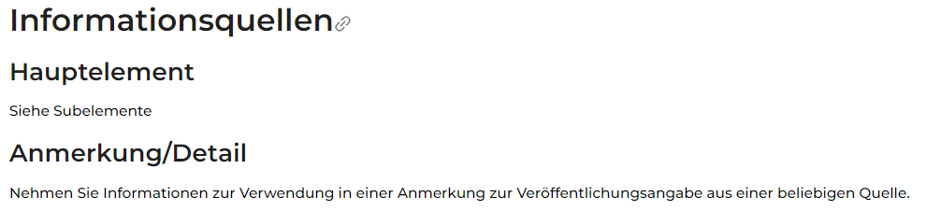
6. Terminologie (5)
Hauptelement - Anmerkung/Detail
Anmerkungen/Details zu … werden nicht als eigene Elemente beschrieben. Regeln zu ihrer Erfassung werden bei der Elementbeschreibung des Hauptelements mit angegeben.
Ausnahmen: Anmerkung zur Manifestation/zur Expression und drei weitere.
Veröffentlichungsangabe
https://sta.dnb.de/doc/RDA-E-M180
abgerufen am 08.08.2023
Notes:
Bei vielen Elementen gibt es noch Anmerkungen bzw. Details zu diesem Element.
Anmerkungen/Details zu einem bestimmten Element werden in RDA DACH nicht als eigene Elemente beschrieben.
Die Regelungen zur Erfassung von Anmerkungen/Details zu einem bestimmten Element sind in RDA DACH bei dem jeweiligen Hauptelement, d. h. dem Element selbst, mit angegeben.
Der Begriff Hauptelement hat nichts mit der Hierarchie der Elemente zu tun, sondern bezeichnet nur das Element in Abgrenzung zu Anmerkung/Detail zum Element.
Bei diesem Beispiel ist das Element Veröffentlichungsangabe das Hauptelement. Die Anmerkung zur Veröffentlichungsangabe ist nicht als eigenes Element beschrieben. Die Erfassungsregeln für die Anmerkung werden bei der Elementbeschreibung für die Veröffentlichungsangabe unter der Zwischenüberschrift "Anmerkung/Detail" angegeben.
Beispiel:
Die Erfassungsmethode für die Veröffentlichungsangabe selbst (dem Hauptelement) ist bei den Subelementen geregelt, da sie unterschiedlich ist (Übertragen bzw. Erfassen von Zahlen…), deshalb der Hinweis "Siehe Subelemente".
Die Erfassungsmethode für eine Anmerkung/ein Detail zur Veröffentlichungsangabe steht konkret in der Elementbeschreibung für die Veröffentlichungsangabe. In diesem Fall kann die Regel beim Superelement angegeben werden, da sie bei allen Subelementen gleich ist und durch die Angabe im Superelement für alle Subelemente gleichermaßen gilt.
Bei den Angaben zu den Informationsquellen für die Veröffentlichungsangabe ist es entsprechend gelöst.
Ausnahmen: Als eigene Elemente sind beschrieben:
Anmerkung zur Manifestation
Anmerkung zur Expression
Anmerkung zu Änderungen von Inhaltseigenschaften
Anmerkung zur Aufzeichnung
Details zu kartografischem Inhalt
In diesen Fällen bezieht sich die Anmerkung nicht auf ein vorhandenes Element, z. B. gibt es kein Element Manifestation oder Expression. Deshalb wird die Anmerkung zu einem solchen Sachverhalt als eigenes Element erfasst.

Slide 14
6. Terminologie (6)
Begriff "Zeitraum"
RDA Toolkit: "timespan"
Der Begriff "Zeitraum" umfasst alle Arten von Zeitangaben, d. h. Zeitpunkte und Zeitspannen.
Element | Definition | Auszug aus den Basisregeln
Mit Person in Beziehung stehender Zeitraum | Ein Zeitraum, der mit einer Person in Verbindung steht. | "Erfassen Sie einen Zeitraum, der mit einer Person in Verbindung steht, indem Sie ein Jahr oder eine Zeitspanne von Jahren angeben."
Notes:
Der Begriff "Zeitraum", im offiziellen RDA Toolkit "timespan", umfasst alle Arten von Zeitangaben, d. h. Zeitpunkte und Zeitspannen.
Beim Element Mit Person in Beziehung stehender Zeitraum kann der gesamte Lebenszeitraum angegeben werden mit Geburts- und Todesjahr, also eine Zeitspanne. Es kann aber auch nur das Geburtsjahr als Zeitpunkt angegeben werden.
----------
Zitate siehe: Mit Person in Beziehung stehender Zeitraum https://sta.dnb.de/doc/RDA-E-P015

Slide 15
7. Elemente (1)
Einige Elementnamen haben sich geringfügig geändert:
  Verwendung des unbestimmten Artikels
  Ergänzung der WEMI-Ebene
NEU
Benennung im Original RDA Toolkit | Benennung in RDA DACH
Form der Notation | Form einer Notation
In der Manifestation verkörpertes Werk | In einer Manifestation verkörpertes Werk
Zählung von fortlaufenden Ressourcen | Zählung einer fortlaufenden Ressource
Umfang | Umfang einer Manifestation
Abweichender Titel | Abweichender Titel einer Manifestation
Notes:
Einige Elementnamen haben sich geringfügig geändert:
Bei der Benennung der Elemente wurde konsequent auf die Verwendung des unbestimmten Artikels geachtet (einzige Ausnahme: Art des Inhalts). Einige Elemente, bei denen das im Original RDA Toolkit noch nicht umgesetzt war, wurden jetzt auch geändert.
Bei einigen Elementen wurde die WEMI-Ebene, i. d. R. "… einer Manifestation", ergänzt; z. B. "Abweichender Titel einer Manifestation" analog zu "Abweichender Titel eines Werks".
Die genannten Beispiele sind nur eine Auswahl der betroffenen Elemente.

Slide 16
7. Elemente (2)
Einige Elementnamen haben sich wesentlich geändert:
Die Beispiele sind nur eine Auswahl, eine vollständige Liste befindet sich auf der Einstiegsseite von RDA DACH bei Der Bereich "Elemente"
NEU
Benennung im Original RDA Toolkit | Benennung in RDA DACH
Form eines Werks | Kategorie eines Werks
Art einer Körperschaft | Kategorie einer Körperschaft
Art einer Gebietskörperschaft | Kategorie einer Gebietskörperschaft
Art einer Familie | Kategorie einer Familie
Akteure, die mit einer Manifestation in Verbindung stehen | Mit Manifestation in Beziehung stehender Akteur
Maße einer Karte usw. | Maße eines kartografischen Bilds
Haupttitel einer Reihe | Titel einer Reihe
Notes:
Einige Elementnamen haben sich wesentlich geändert, siehe Beispiele.
Auch diese Übersicht auf der Folie ist nicht vollständig.
Eine Liste aller Elemente, deren Benennung sich gegenüber dem Original RDA Toolkit geändert hat, befindet sich auf der Dokumentationsplattform unter dem Menüpunkt "RDA DACH" auf der Startseite bei "Der Bereich Elemente":
Vgl.: https://sta.dnb.de/doc/RDA#Der-Bereich-Elemente -> "Liste aller Elemente, deren Bezeichnung sich gegenüber dem Original Toolkit geändert hat"

Slide 17
7. Elemente (3)
Einige Elemente sind entfallen:
NEU
Benennung im Original RDA Toolkit | RDA DACH
Betr. Gesamttitelangabe: Haupttitel einer Unterreihe Paralleltitel einer Unterreihe Titelzusatz einer Unterreihe Paralleler Titelzusatz einer Unterreihe Verantwortlichkeitsangabe, die sich auf eine Unterreihe bezieht ISSN einer Unterreihe Zählung innerhalb einer Unterreihe | Alle Elemente, die sich auf eine Unterreihe beziehen, sind entfallen. Die Regeln werden bei den entsprechenden Elementen für die Reihe angegeben (z. B. Titel einer Reihe, Zählung innerhalb einer Reihe etc.). Siehe Subelemente der Gesamttitelangabe – Geltungsbereich/Erklärung: "Sämtliche Regelungen für Reihen gelten analog für Unterreihen."
Notes:
Einige Elemente sind entfallen:
Dies betrifft die Gesamttitelangabe und ihre Subelemente (Titel einer Reihe, Zählung innerhalb einer Reihe etc.):
Alle Regelungen in den Elementbeschreibungen gelten für Reihen und Unterreihen. Darauf wird in den Elementbeschreibungen der Subelemente der Gesamttitelangabe bei "Geltungsbereich/Erklärung" hingewiesen. Dort heißt es: "Sämtliche Regelungen für Reihen gelten analog für Unterreihen."
Im Regelwerkstext wird dann nur von Reihe gesprochen.
Hinweis: Das bisherige Element Haupttitel einer Reihe heißt in RDA DACH jetzt Titel einer Reihe.
----------
Zitat siehe z. B.: Titel einer Reihe https://sta.dnb.de/doc/RDA-E-M280#GeltungsbereichErklarung
Entsprechend bei allen anderen Subelementen der Gesamttitelangabe

Slide 18
7. Elemente (4)
Einige Elemente sind entfallen:
NEU
Benennung im Original RDA Toolkit | RDA DACH
Späterer Haupttitel (bei mehrteiligen Monografien) | Abweichender Titel einer Manifestation - Geltungsbereich/Erklärung: "Zu den abweichenden Titeln gehören : … h) Varianten im Haupttitel, die in einer späteren Ausgabe oder einem späteren Teil einer mehrteiligen Monografie erscheinen"
Notes:
Das Element Späterer Haupttitel bei mehrteiligen Monografien ist entfallen. Die Ergänzung beim Element Abweichender Titel einer Manifestation besagt, dass Varianten im Haupttitel, die in einer späteren Ausgabe oder einem späteren Teil einer mehrteiligen Monografie erscheinen, als Abweichende Titel einer Manifestation erfasst werden.
----------
Zitat siehe: Abweichender Titel einer Manifestation https://sta.dnb.de/doc/RDA-E-M025#GeltungsbereichErklarung

Slide 19
7. Elemente (5)
Einige Elemente sind neu hinzugekommen:
NEU
Element in RDA DACH | Erläuterung
Material  | Übergeordnetes Element zu den Elementen Aufgebrachtes Material Trägermaterial
Fingerprint  | Definition: Ein Identifikator für Alte Drucke, der aus einer Zeichenfolge besteht, die anhand einer verbindlichen Methode bestimmt wird.
Notes:
Das Element Material wurde als übergeordnetes Element zu den Elementen Trägermaterial und Aufgebrachtes Material neu hinzugefügt.
Das neue Element Fingerprint ist für Erschließende von Alten Drucken relevant, es ist ein Identifikator für Alte Drucke.
----------
Vgl.: Fingerprint https://sta.dnb.de/doc/RDA-E-M345; Material https://sta.dnb.de/doc/RDA-E-M390

Slide 20
8. Beziehungskennzeichnungen
Geänderte Beziehungskennzeichnung:
Hinweis:
Die Listen der Beziehungskennzeichnungen befinden sich jetzt jeweils beim betreffenden Element, z. B. Geistige Schöpferin/Geistiger Schöpfer eines Werks, Mitwirkende/Mitwirkender, Mit Werk in Beziehung stehendes Werk und weitere.
NEU
Benennung im Original RDA Toolkit | Benennung in RDA DACH
Synchronsprecher | Sprecher einer Rolle
Notes:
Auch bei den Beziehungskennzeichnungen gab es eine Änderung: Der Synchronsprecher heißt jetzt Sprecher einer Rolle.
Die Listen der Beziehungskennzeichnungen befinden sich jeweils am Ende der betreffenden Elementbeschreibungen
Geistige Schöpferin/Geistiger Schöpfer eines Werks
Sonstiger Akteur, der mit einem Werk in Verbindung steht
Mitwirkende/Mitwirkender
Mit Manifestation in Beziehung stehender Akteur
Mit Werk in Beziehung stehendes Werk
Mit Expression in Beziehung stehende Expression
Mit Manifestation in Beziehung stehende Manifestation
Vgl. z. B. Mitwirkende/Mitwirkender: https://sta.dnb.de/doc/RDA-E-E165#Liste-der-Beziehungskennzeichnungen
Hintergrund:
Die anderen Anhänge aus dem Original RDA Toolkit sind in RDA DACH in diversen Texten eingearbeitet worden, z. B. Allgemeines/Groß- und Kleinschreibung, Allgemeines/Einleitende Artikel etc.

Slide 21


This work is dedicated to the public domain
under CC0 1.0 Universal:
https://creativecommons.org/publicdomain/zero/1.0/

